Slide 1

WELCOME TO
리조이스중등부
찬양예배
26.6.7 SUNDAY
리조이스예배에 오신 여러분을 환영합니다

Slide 2
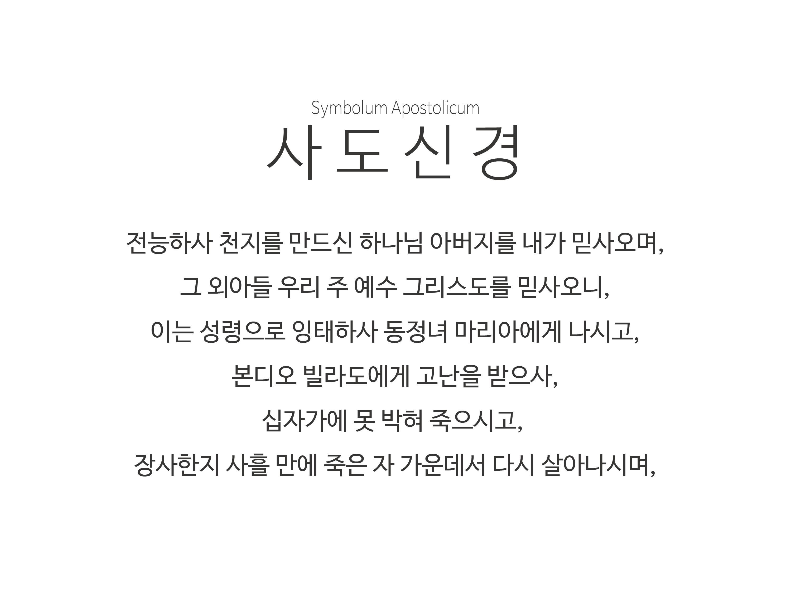


Slide 3
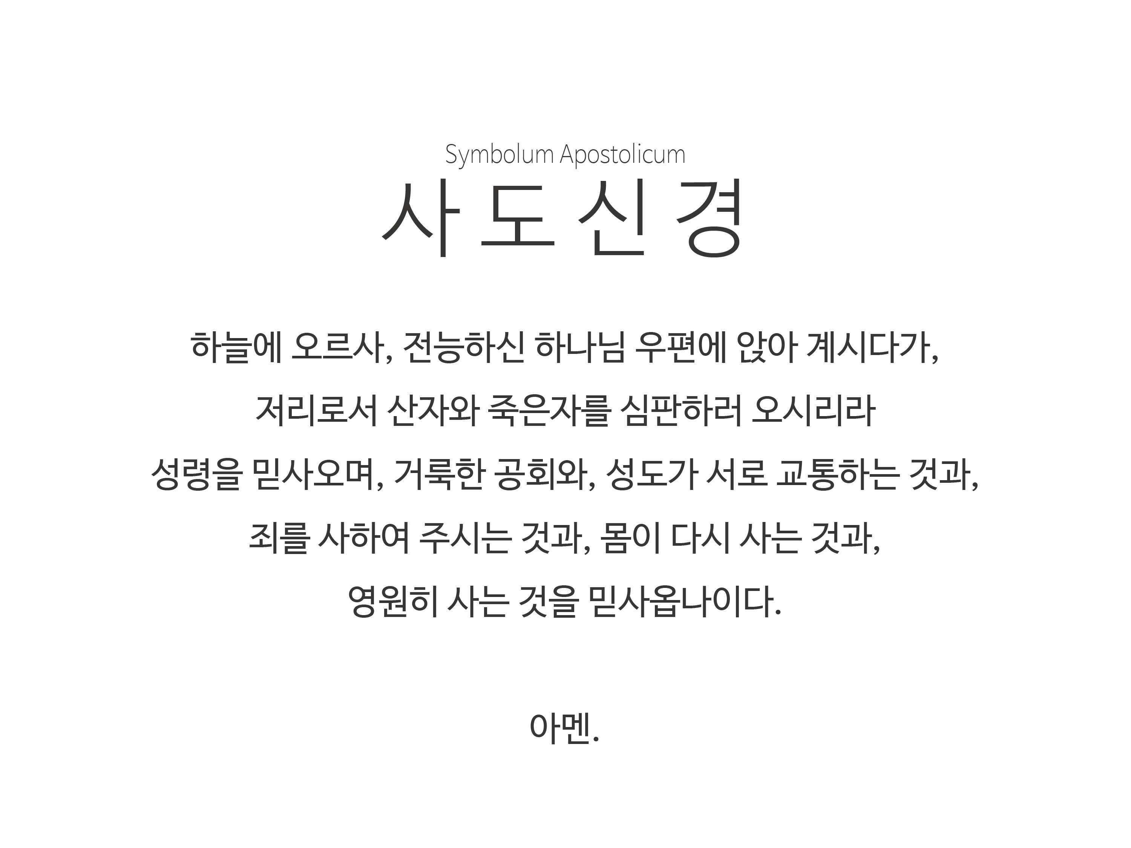

Slide 4
찬양

Slide 5
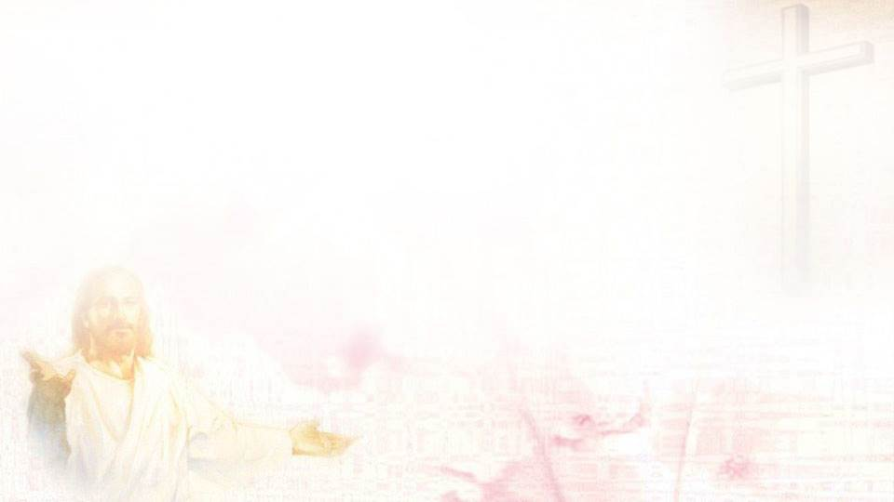
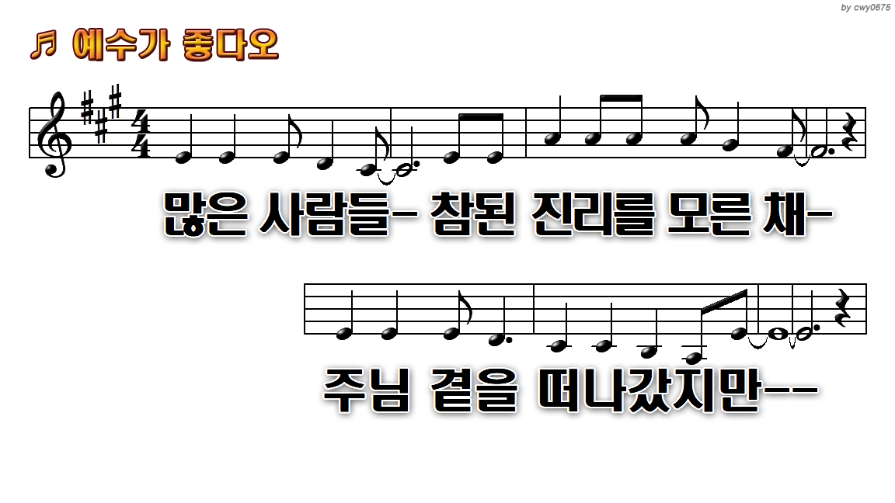
1.많은 사람들 참된 진리를 모른
5.무거운 짐 진 자 다 내게로
9.그대가 만일 참된 행복을
11.난 예수가 좋다오 난 예수가

Slide 6
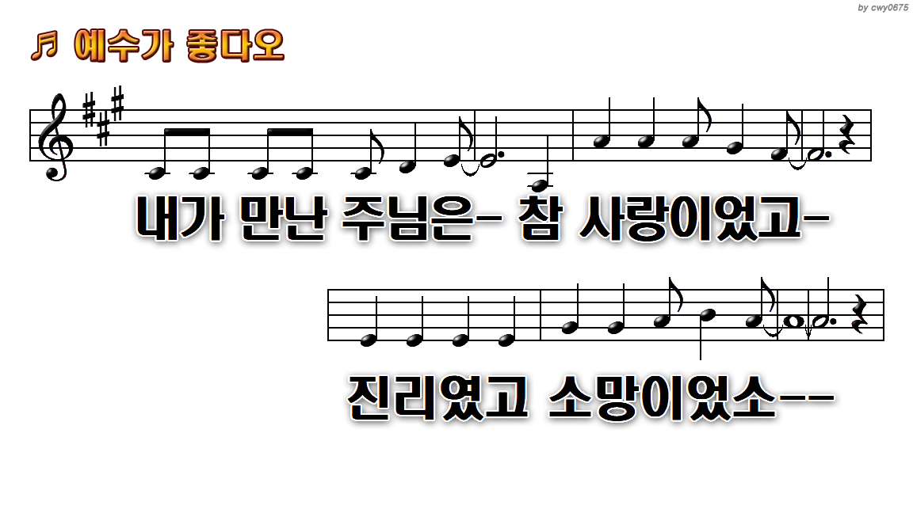
1.많은 사람들 참된 진리를 모른
5.무거운 짐 진 자 다 내게로
9.그대가 만일 참된 행복을
11.난 예수가 좋다오 난 예수가

Slide 7
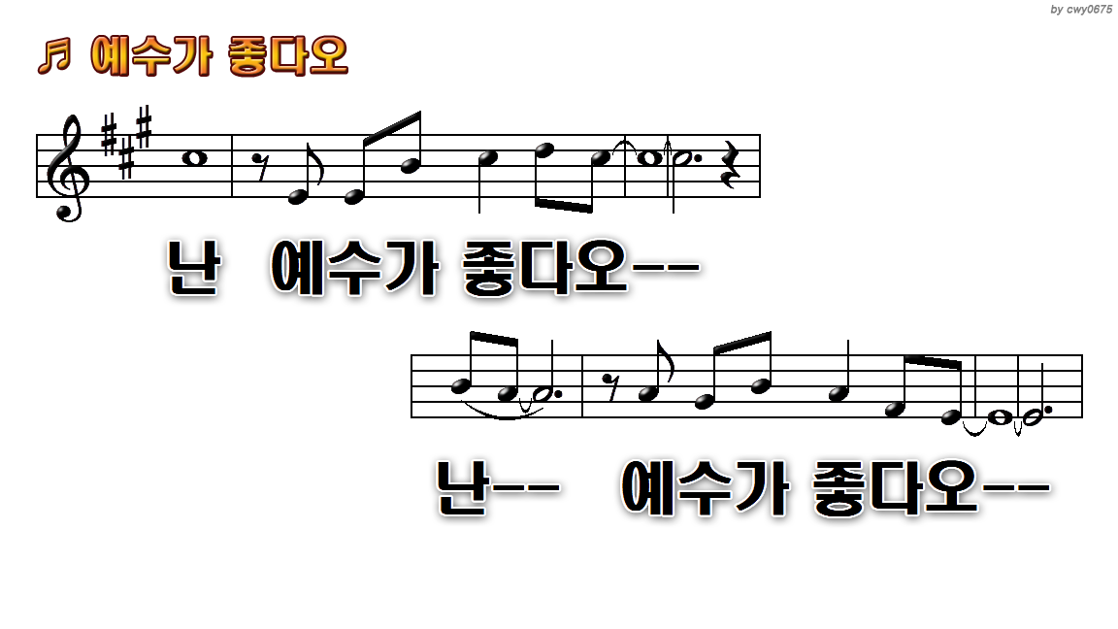
1.많은 사람들 참된 진리를 모른
5.무거운 짐 진 자 다 내게로
9.그대가 만일 참된 행복을
11.난 예수가 좋다오 난 예수가

Slide 8
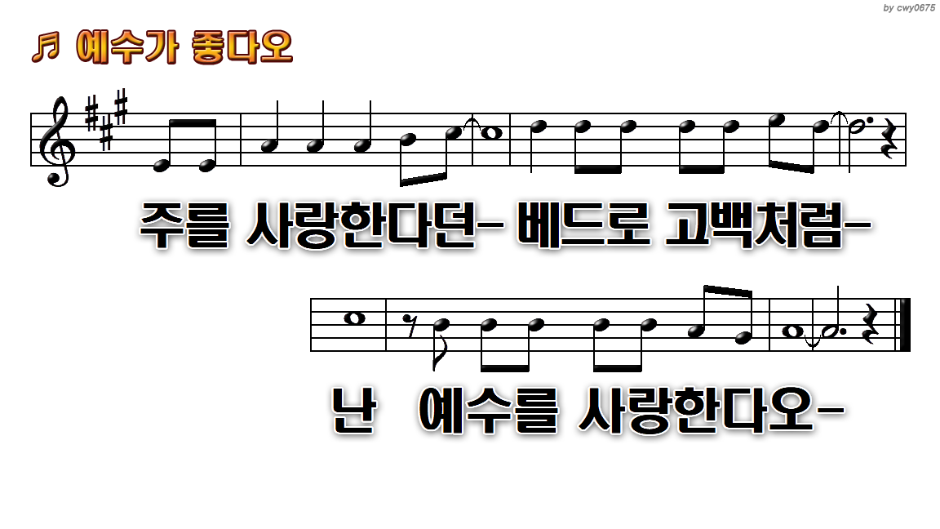
1.많은 사람들 참된 진리를 모른
5.무거운 짐 진 자 다 내게로
9.그대가 만일 참된 행복을
11.난 예수가 좋다오 난 예수가

Slide 9
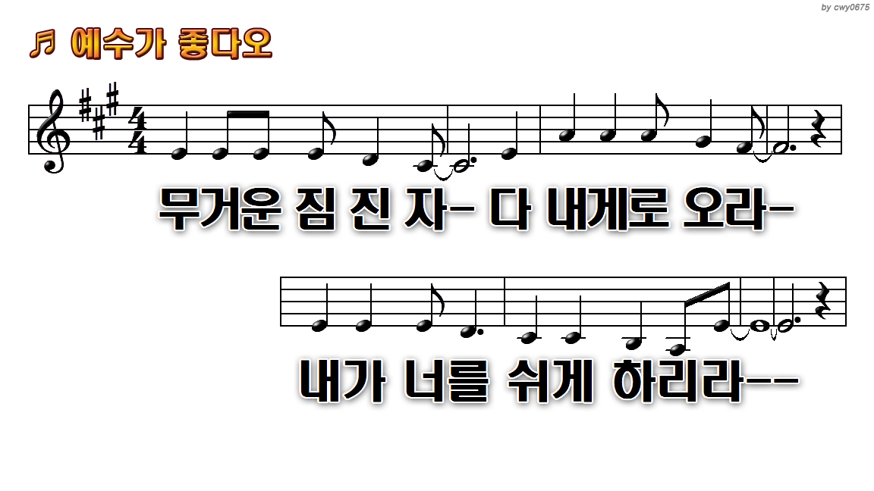
1.많은 사람들 참된 진리를 모른
5.무거운 짐 진 자 다 내게로
9.그대가 만일 참된 행복을
11.난 예수가 좋다오 난 예수가

Slide 10
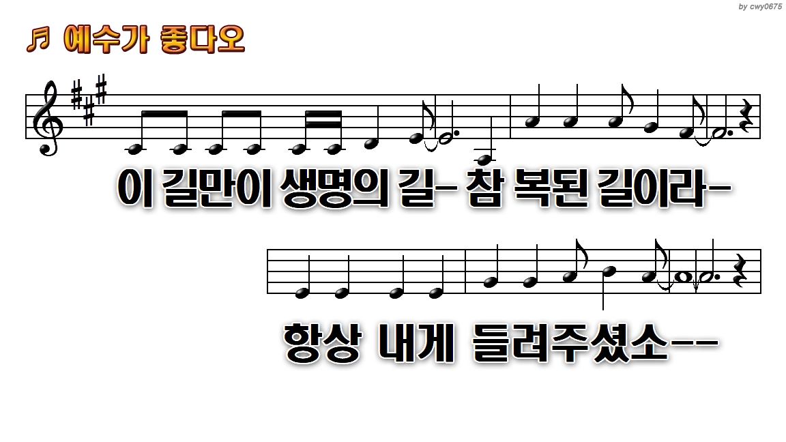
1.많은 사람들 참된 진리를 모른
5.무거운 짐 진 자 다 내게로
9.그대가 만일 참된 행복을
11.난 예수가 좋다오 난 예수가

Slide 11
1.많은 사람들 참된 진리를 모른
5.무거운 짐 진 자 다 내게로
9.그대가 만일 참된 행복을
11.난 예수가 좋다오 난 예수가

Slide 12
1.많은 사람들 참된 진리를 모른
5.무거운 짐 진 자 다 내게로
9.그대가 만일 참된 행복을
11.난 예수가 좋다오 난 예수가

Slide 13
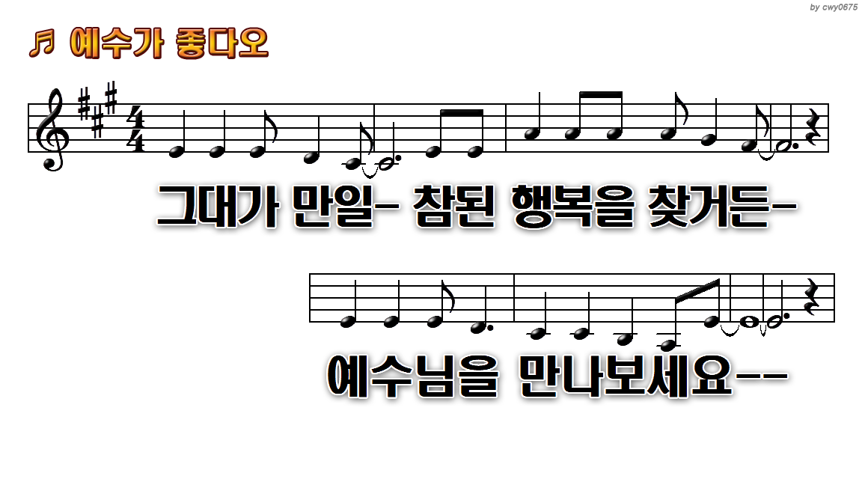
1.많은 사람들 참된 진리를 모른
5.무거운 짐 진 자 다 내게로
9.그대가 만일 참된 행복을
11.난 예수가 좋다오 난 예수가

Slide 14
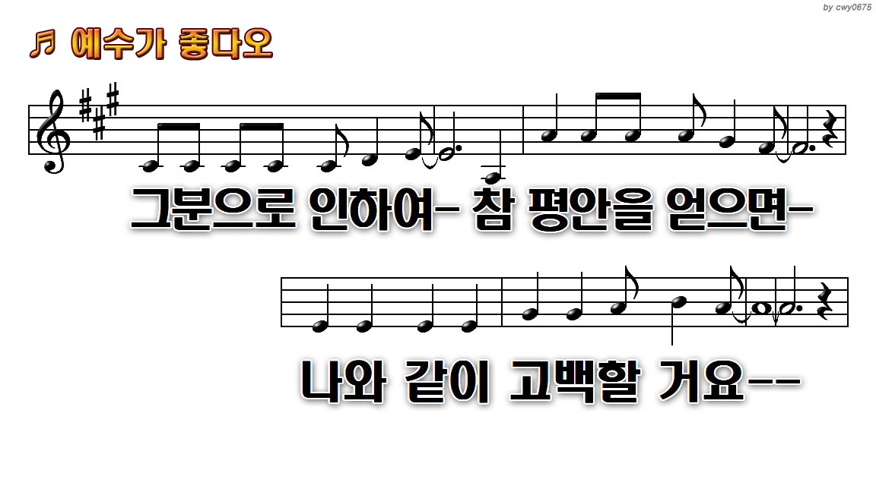
1.많은 사람들 참된 진리를 모른
5.무거운 짐 진 자 다 내게로
9.그대가 만일 참된 행복을
11.난 예수가 좋다오 난 예수가

Slide 15
1.많은 사람들 참된 진리를 모른
5.무거운 짐 진 자 다 내게로
9.그대가 만일 참된 행복을
11.난 예수가 좋다오 난 예수가

Slide 16

1.많은 사람들 참된 진리를 모른
5.무거운 짐 진 자 다 내게로
9.그대가 만일 참된 행복을
11.난 예수가 좋다오 난 예수가

Slide 17
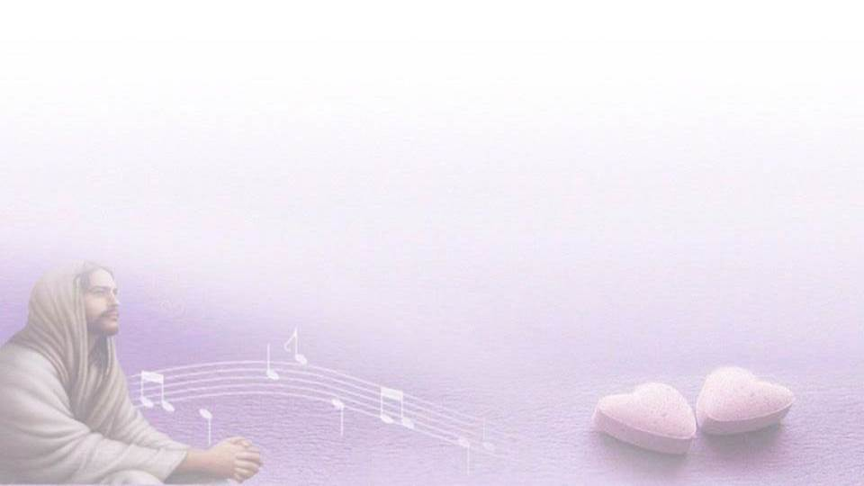
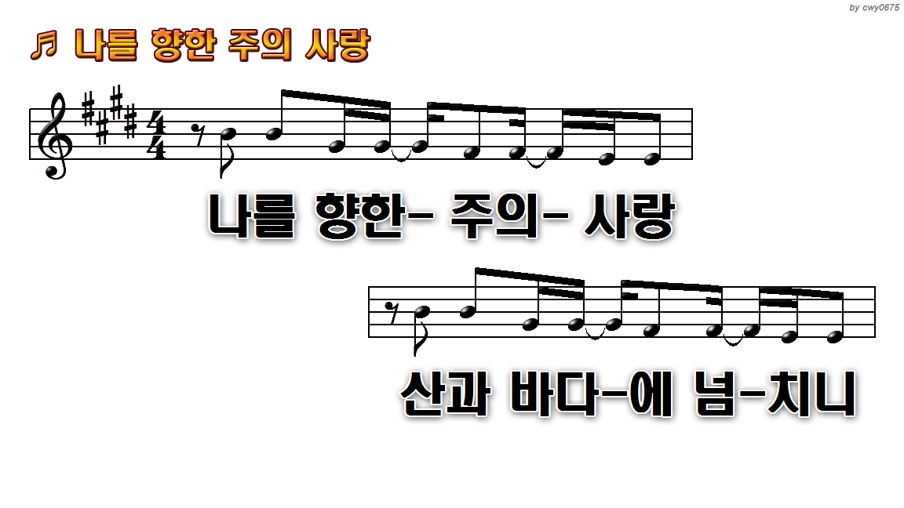
1.나를 향한 주의 사랑
5.주의 사랑 노래하리라
7.내가 춤을 출 때 다
9.주의 사랑 노래하리라

Slide 18
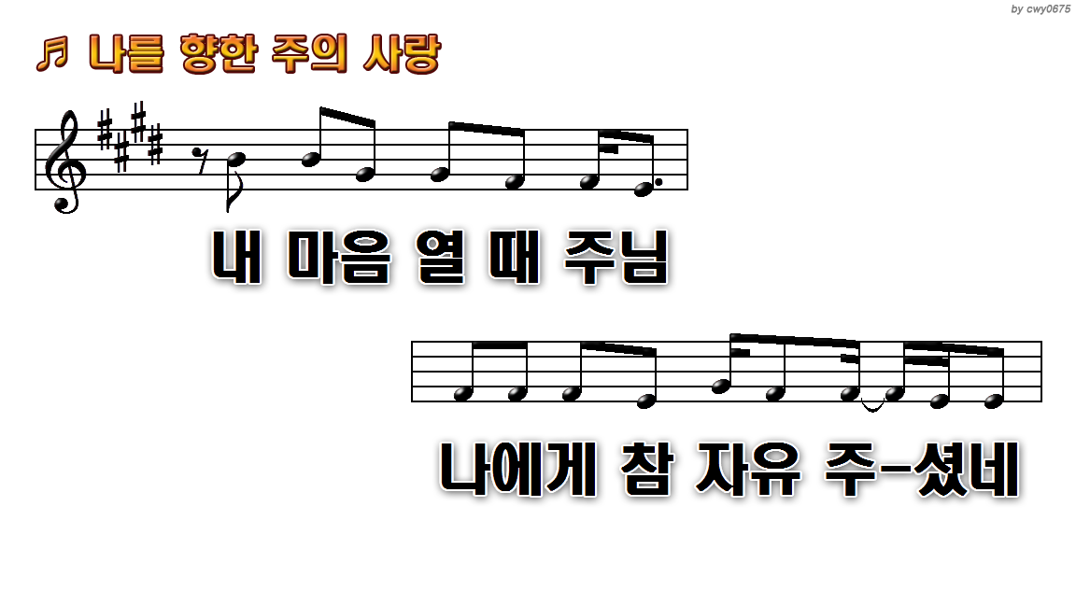
1.나를 향한 주의 사랑
5.주의 사랑 노래하리라
7.내가 춤을 출 때 다
9.주의 사랑 노래하리라

Slide 19
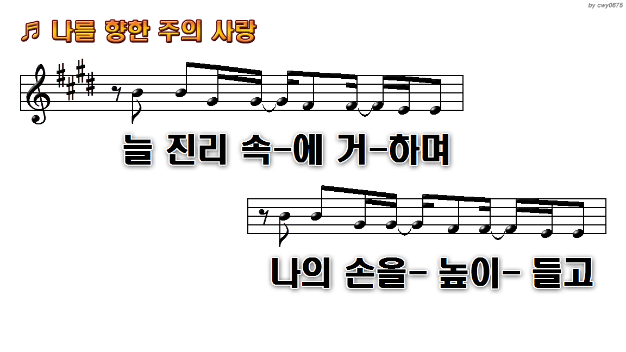
1.나를 향한 주의 사랑
5.주의 사랑 노래하리라
7.내가 춤을 출 때 다
9.주의 사랑 노래하리라

Slide 20
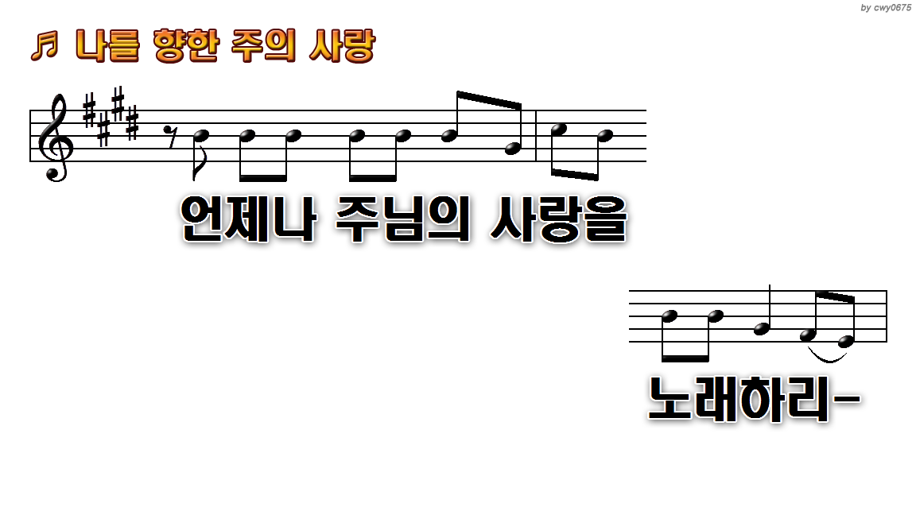
1.나를 향한 주의 사랑
5.주의 사랑 노래하리라
7.내가 춤을 출 때 다
9.주의 사랑 노래하리라

Slide 21
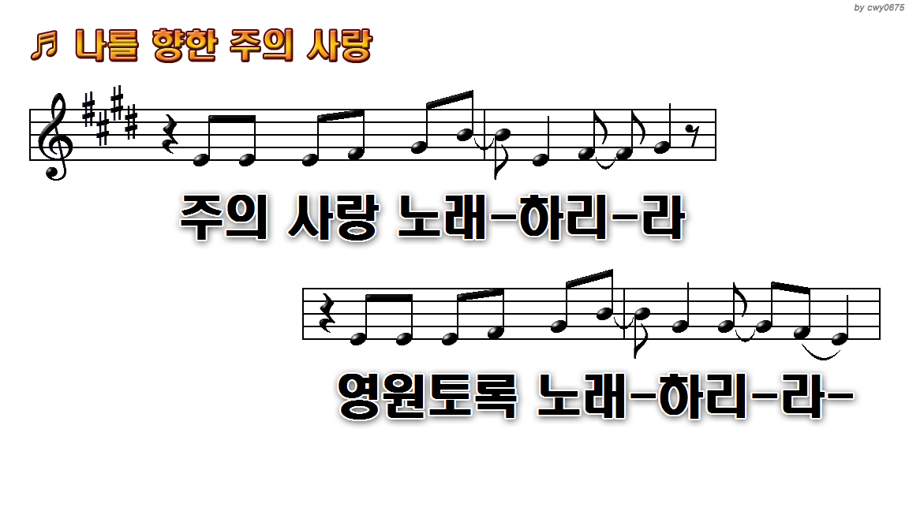
1.나를 향한 주의 사랑
5.주의 사랑 노래하리라
7.내가 춤을 출 때 다
9.주의 사랑 노래하리라

Slide 22
1.나를 향한 주의 사랑
5.주의 사랑 노래하리라
7.내가 춤을 출 때 다
9.주의 사랑 노래하리라

Slide 23
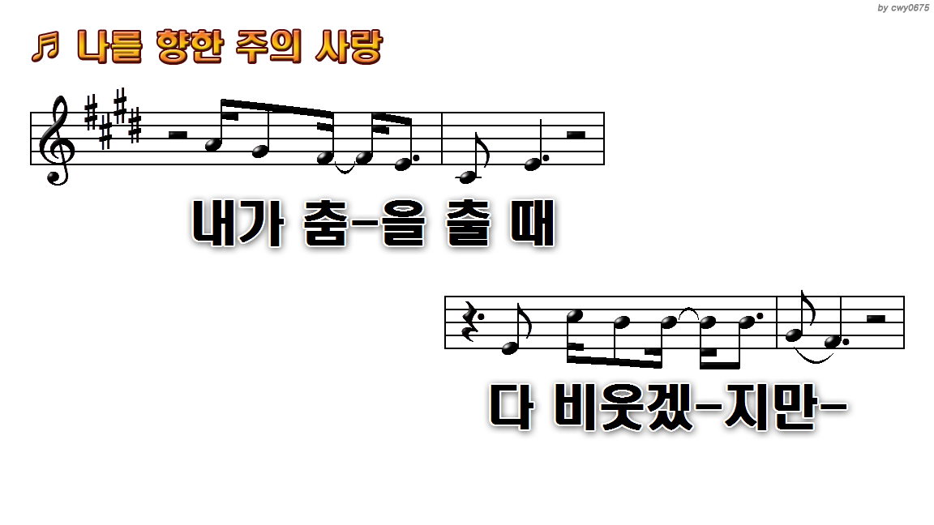
1.나를 향한 주의 사랑
5.주의 사랑 노래하리라
7.내가 춤을 출 때 다
9.주의 사랑 노래하리라

Slide 24
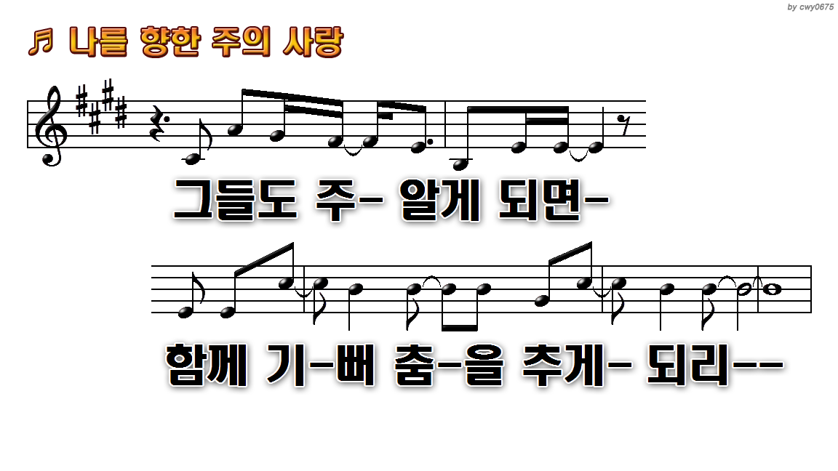
1.나를 향한 주의 사랑
5.주의 사랑 노래하리라
7.내가 춤을 출 때 다
9.주의 사랑 노래하리라

Slide 25
1.나를 향한 주의 사랑
5.주의 사랑 노래하리라
7.내가 춤을 출 때 다
9.주의 사랑 노래하리라

Slide 26
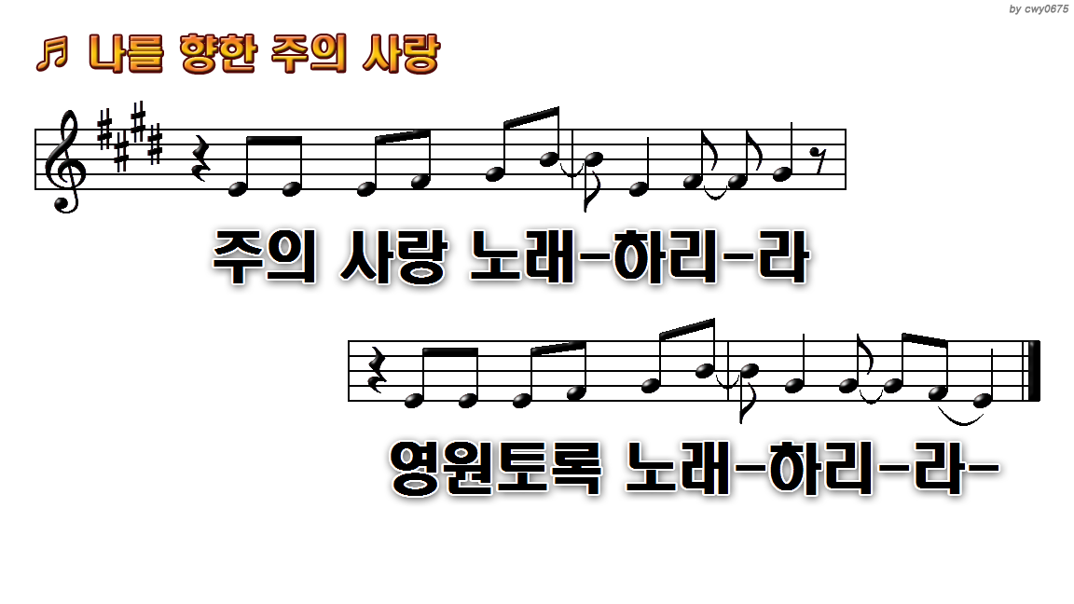
1.나를 향한 주의 사랑
5.주의 사랑 노래하리라
7.내가 춤을 출 때 다
9.주의 사랑 노래하리라

Slide 27
대표기도
임보름 학생

Slide 28
설교
제목:마음을 지켜라
본문:열왕기상 11:1-8

Slide 29
1솔로몬 왕이 바로의 딸 외에 이방의 많은 여인을 사랑하였으니 곧 모압과 암몬과 에돔과 시돈과 헷 여인이라
2여호와께서 일찍이 이 여러 백성에 대하여 이스라엘 자손에게 말씀하시기를 너희는 그들과 서로 통혼하지 말며 그들도 너희와 서로 통혼하게 하지 말라 그들이 반드시 너희의 마음을 돌려 그들의 신들을 따르게 하리라 하셨으나 솔로몬이 그들을 사랑하였더라
3왕은 후궁이 칠백 명이요 첩이 삼백 명이라 그의 여인들이 왕의 마음을 돌아서게 하였더라
4솔로몬의 나이가 많을 때에 그의 여인들이 그의 마음을 돌려 다른 신들을 따르게 하였으므로 왕의 마음이 그의 아버지 다윗의 마음과 같지 아니하여 그의 하나님 여호와 앞에 온전하지 못하였으니

Slide 30
5이는 시돈 사람의 여신 아스다롯을 따르고 암몬 사람의 가증한 밀곰을 따름이라
6솔로몬이 여호와의 눈앞에서 악을 행하여 그의 아버지 다윗이 여호와를 온전히 따름 같이 따르지 아니하고
7모압의 가증한 그모스를 위하여 예루살렘 앞 산에 산당을 지었고 또 암몬 자손의 가증한 몰록을 위하여 그와 같이 하였으며
8그가 또 그의 이방 여인들을 위하여 다 그와 같이 한지라 그들이 자기의 신들에게 분향하며 제사하였더라

Slide 32
열왕기상 11장 1절
1솔로몬 왕이 바로의 딸 외에 이방의 많은 여인을 사랑하였으니 곧 모압과 암몬과 에돔과 시돈과 헷 여인이라

Slide 33
왕상3:1
1솔로몬이 애굽의 왕 바로와 더불어 혼인 관계를 맺어 그의 딸을 맞이하고 다윗 성에 데려다가 두고 자기의 왕궁과 여호와의 성전과 예루살렘 주위의 성의 공사가 끝나기를 기다리니라

Slide 34
왕상11:2절
2여호와께서 일찍이 이 여러 백성에 대하여 이스라엘 자손에게 말씀하시기를 너희는 그들과 서로 통혼하지 말며 그들도 너희와 서로 통혼하게 하지 말라 그들이 반드시 너희의 마음을 돌려 그들의 신들을 따르게 하리라 하셨으나 솔로몬이 그들을 사랑하였더라

Slide 35
왕상11:4
4솔로몬의 나이가 많을 때에 그의 여인들이 그의 마음을 돌려 다른 신들을 따르게 하였으므로 왕의 마음이 그의 아버지 다윗의 마음과 같지 아니하여 그의 하나님 여호와 앞에 온전하지 못하였으니

Slide 36
잠언 4장 23절
23모든 지킬 만한 것 중에 더욱 네 마음을 지키라 생명의 근원이 이에서 남이니라

Slide 37
잠언 4장 23절
“모든 지킬 만한 것 중에 더욱 네 마음을 지키라”라고 말씀합니다. 아이러니한 것은 이 말을 한 사람이 바로 솔로몬이라는 것입니다.

Slide 39
안수기도

Slide 40
광고

Slide 41

주기도문
하늘에 계신 우리 아버지여,
이름이 거룩히 여김을 받으시오며,
나라에 임하옵시며,
뜻이 하늘에서 이룬 것 같이
땅에서도 이루어지이다.

Slide 42
오늘날 우리에게 일용할
양식을 주옵시고,
우리가 우리에게
죄 지은 자를 사하여
준 것 같이 우리 죄를
사하여 주옵시고,

Slide 43
우리를 시험에 들게
하지 마옵시고,
다만 악에서 구하옵소서.
대개 나라와 권세와 영광이
아버지께 영원히 있사옵나이다.
아멘

